Slide 1
선형 회귀분석 [Linear regression]

Slide 2
선형 회귀분석
회귀 이론은 X값을 이용하여 Y값을 예측하고자, 선형방정식을 추론하는 통계분석
키와 몸무게의 데이터를 이용하여 아래와 같은 식을 도출한다.
Height = 2.67 * weight
즉, 몸무게와 2.67를 곱하면 특정한 사람이 키를 알 수 있다는 뜻이다.

Slide 3
선형 회귀분석
회귀 이론의 기본 개념
회귀분석: 변수와 변수 사이의 관계를 알아보기 위한 통계적 분석방법
독립변수 (Independent variable): 종속변수에 영향을 미치는 변수
종속변수 (Dependent variable): 분석의 대상이 되는 변수

Slide 4
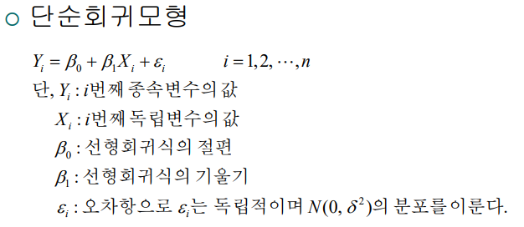
선형 회귀분석
회귀 이론의 기본 개념

Slide 5
선형 회귀분석
회귀 이론의 기본 개념
더운 날은 아이스 아메리카노의 매출량이 높다.
날씨가 시원한 날은 아이스 아메리카노의 매출량이 낮다.
기온이 1도 올라갈 때 마다 아이스 아메리카노는 몇잔 더 팔릴까?
독립변수 – 기온
종속변수 – 아이스 아메리카노의 매출량

Slide 6
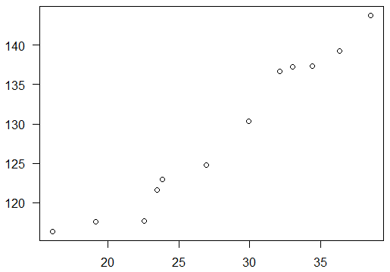
선형 회귀분석
회귀 이론의 기본 개념
아이스 아메리카노 매출량
기온

Slide 7
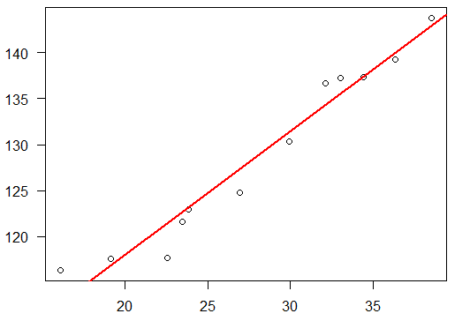
선형 회귀분석
회귀 이론의 기본 개념
아이스 아메리카노 매출량
기온

Slide 8
선형 회귀분석
회귀 이론의 기본 개념
하루 커피 판매량(y) ~ 기온(x)
Coefficients:
Estimate Std. Error t value Pr(>|t|)
(Intercept) 91.24473 2.62133 34.81 9.08e-12 ***
기온 1.34008 0.09086 14.75 4.11e-08 ***
Regression 분석 결과:
아이스 아메리카노 매출량
커피와 기온의 Regressiom 모델: y = 1.34008x + 91.24473
온도가 1도 증가할 경우, 커피판매량은 1.34잔 증가한다.
즉, 온도의 Coefficient는 1.34이다.
기온
기온에 따른 하루 커피 판매량 데이터로부터 선형회귀 식을 작성한다.

Slide 9

선형 회귀분석
회귀 이론의 기본 개념
선형 회귀분석에서 선형방정식은 최소제곱법을 이용하여 구한다.
- Error의 정의: 특정 x 값에서, 선형 방정식에서의 y값과 실제 y값의 차이
실제 x값에 해당하는 y값
x값에 해당하는 선형회귀 방정식의 y값
하루 커피 판매량
손실함수 J
기온
최소제곱법: Error의 제곱 값이 최소가 되는 선형 방정식을 구한다.

Slide 10
선형 회귀분석
회귀 이론의 기본 개념
하루 커피 판매량(y) ~ 기온(x)
Coefficients:
Estimate Std. Error t value Pr(>|t|)
(Intercept) 91.24473 2.62133 34.81 9.08e-12 ***
기온 1.34008 0.09086 14.75 4.11e-08 ***
커피와 기온의 Regressiom 모델: y = 1.34008x + 91.24473
온도가 1도 증가할 경우, 커피판매량은 1.34잔 증가한다.
Rows [방정식의 독립변수]
Intercept: Y 절편을 의미한다. 즉 x값이 0일 때를 의미.
기온: 독립변수 x를 뜻한다.
Columns [선형회귀분석 결과]
Estimate는 Coefficient 계수를 뜻한다.
Error는 해당 독립변수와 종속변수의 오차를 뜻한다.
T value: 선형관계가 없음을 귀무가설로 t검정을 도출한 값
Pr(>|t|): 독립변수와 종속변수의 선형 관계에 대한 p.value
즉 0.05보다 작다면 유의하게 선형관계가 있다는 뜻.

Slide 11
다중 선형 회귀분석 [Multiple Linear regression]

Slide 12
선형 회귀분석
다중 선형 회귀 이론의 기본 개념
더운 날은 아이스 아메리카노의 매출량이 높다.
날씨가 시원한 날은 아이스 아메리카노의 매출량이 낮다.
커피숍의 인테리어에 돈을 많이 투자할 수록 아이스 아메리카노의 매출량이 높다.
커피숍의 인테리어에 돈을 적게 투자할 수록 아이스 아메리카노의 매출량이 낮다.
독립변수 – 기온, 인테리어 비용
종속변수 – 아이스 아메리카노의 매출량

Slide 13
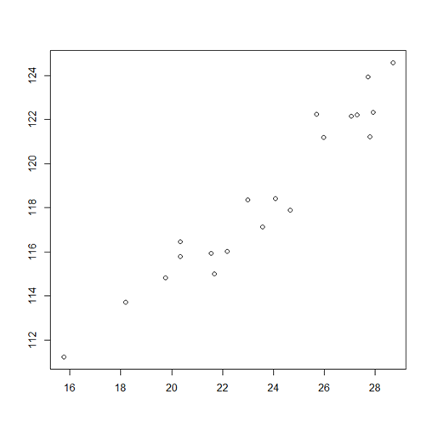
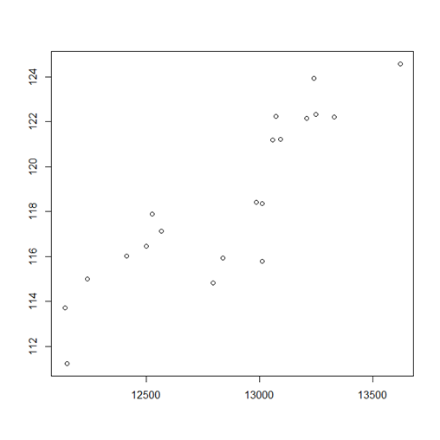
선형 회귀분석
다중 선형 회귀 이론의 기본 개념
아이스 아메리카노 판매량
아이스 아메리카노 판매량
기온
인테리어 비용

Slide 14
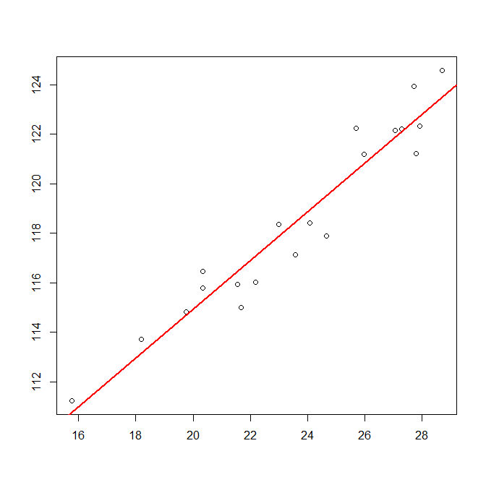
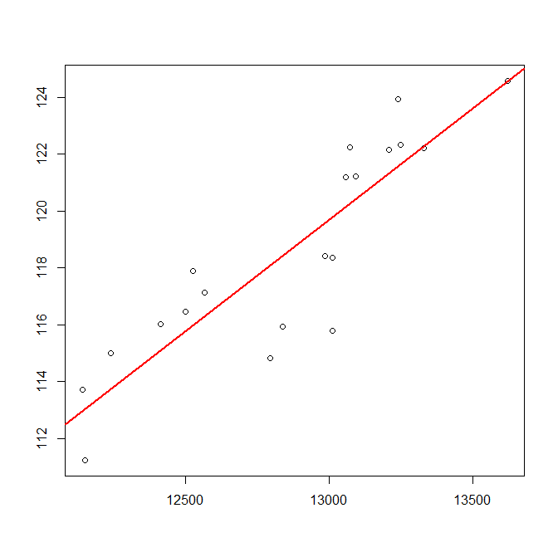
선형 회귀분석
회귀 이론의 기본 개념
아이스 아메리카노 판매량
아이스 아메리카노 판매량
기온
인테리어 비용

Slide 15
선형 회귀분석
다중 선형 회귀 이론의 기본 개념
인테리어, 기온 모두 기온을 예측하는데 좋은 독립변수라는 것은 확인하였다.
하지만 이 방법은 인테리어와 기온을 따로 선형회귀로 분석한 것.
인테리어와 기온 두가지 독립변수를 하나의 방정식으로 사용할 수 없을까?
커피매출량 = β₁기온 + β₂인테리어 + ε

Slide 16
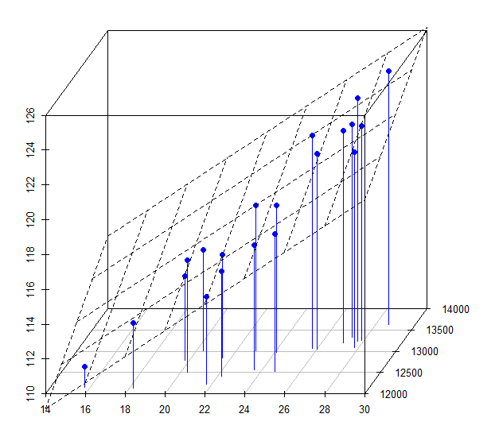
선형 회귀분석
다중 선형 회귀 이론의 기본 개념
커피 판매량
인테리어 비용
기온

Slide 17
선형 회귀분석
다중 선형 회귀 이론의 기본 개념
x축: 기온
y축: 인테리어 값
z축: 커피 판매량
기본선형회귀의 경우, y~x로 설명할 수 있어 2차원 좌표의 선형방정식이 구해진다.
2가지의 독립변수가 존재할 경우 z~x+y로 설명할 수 있어 3차원 좌표의 면으로 구해진다.
즉, 독립변수가 n가지의 경우 n+1 차원의 그림으로 종속변수를 예측하는 방정식을 구할 수 있다.

Slide 18
선형 회귀분석
다중 선형 회귀 이론의 결과 해석
Coefficients:
Estimate Std. Error t value Pr(>|t|)
(Intercept) 6.868e+01 8.727e+00 7.870 4.56e-07 ***
temp 7.493e-01 9.363e-02 8.003 3.63e-07 ***
inter 2.499e-03 8.127e-04 3.075 0.00686 **
커피와 기온의 Regressiom 모델: y = 0.7493*T + 0.002499*INTER + 68.68
온도가 1도 증가할 경우, 커피판매량은 0.7493잔 증가한다.
인테리어에 돈을 1더 많이 쓸 경우, 커피 판매량은 0.002499잔이 증가한다.
Rows [방정식의 독립변수]
Intercept: Y 절편을 의미한다. 즉 x값이 0일 때를 의미.
Temp: 독립변수 ‘기온’를 뜻한다.
Inter: 독립변수 ‘인테리어 값’ 을 뜻한다.
Columns [선형회귀분석 결과]
Estimate는 Coefficient 계수를 뜻한다.
Error는 해당 독립변수와 종속변수의 오차를 뜻한다.
T value: 선형관계가 없음을 귀무가설로 t검정을 도출한 값
Pr(>|t|): 독립변수와 종속변수의 선형 관계에 대한 p.value
즉 0.05보다 작다면 유의하게 선형관계가 있다는 뜻.

Slide 19
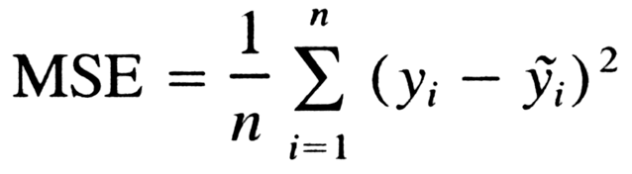
선형 회귀분석
평균제곱편차 MSE
하루 커피 판매량
기온
실제 y값과, 예측된 y값의 차이를 제곱하여 평균한 값을
Mean Squared Error [MSE] 평균제곱편차 라고 한다.
회귀방정식을 구하는 기준이면서, 동시에
회귀방정식을 평가하는 척도가 된다.

Slide 20

선형 회귀분석
상관분석
커피 판매량과 기온은 관련있어 보이는데,
관련있는 정도를 수치화 할 수 있는 방법은 무엇일까?
피어슨 상관계수 [Pearson correlation coefficient]
아이스 아메리카노 판매량
일반적으로
r이 -1.0과 -0.7 사이이면, 강한 음적 선형관계,
r이 -0.7과 -0.3 사이이면, 뚜렷한 음적 선형관계,
r이 -0.3과 -0.1 사이이면, 약한 음적 선형관계,
r이 -0.1과 +0.1 사이이면, 거의 무시될 수 있는 선형관계,
r이 +0.1과 +0.3 사이이면, 약한 양적 선형관계,
r이 +0.3과 +0.7 사이이면, 뚜렷한 양적 선형관계,
r이 +0.7과 +1.0 사이이면, 강한 양적 선형관계
커피와 기온의 피어슨 상관계수는 0.9626
기온

Slide 21
선형 회귀 R프로그래밍 실습
(참고용)

Slide 22
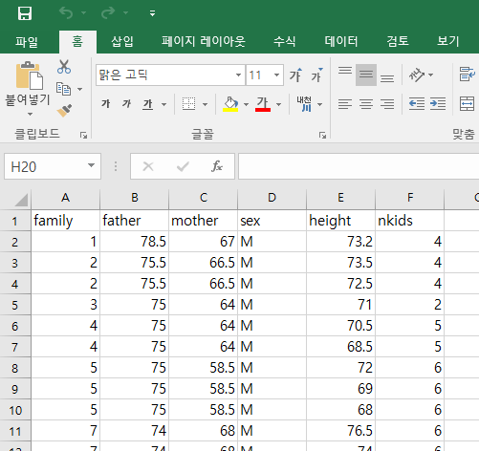
선형회귀 R 프로그래밍 실습
R 실행

Slide 23
선형회귀 R 프로그래밍 실습
R 실행
데이터 출처: https://raw.githubusercontent.com/vincentarelbundock/Rdatasets/master/csv/HistData/Galton.csv
어머니의 키, 아버지의 키를 이용하여 아이의 키를 예측.
실습 예제 분석의 편의상, 성별은 고려하지 않고 분석하기 위해 남자 아이만 추출
02.Heights.txt
선형회귀 방정식을 구하기 위한 데이터
02.Heights_test.txt
도출된 선형회귀 방정식을 새로운 데이터에 적용하여, 실제 값과 비교

Slide 24
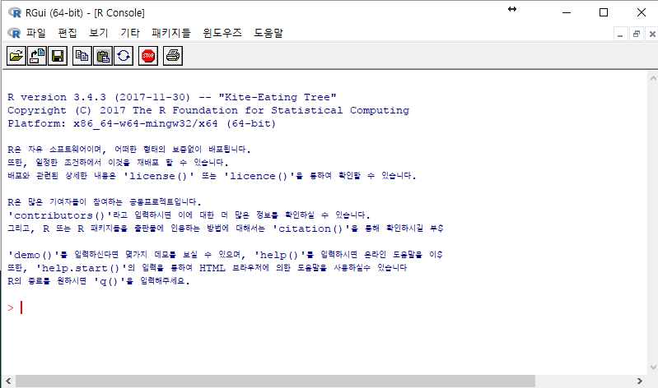
선형회귀 R 프로그래밍 실습
R 실행

Slide 25
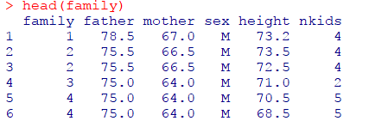
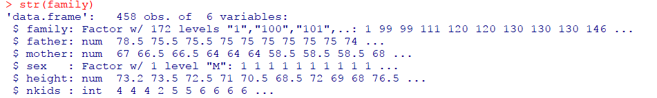

선형회귀 R 프로그래밍 실습
데이터 살펴보기

Slide 26


선형회귀 R 프로그래밍 실습
라이브러리 설치
install.packages("scatterplot3d") # Install library("scatterplot3d") # load
위처럼 에러가 없어야 사용 가능

Slide 27
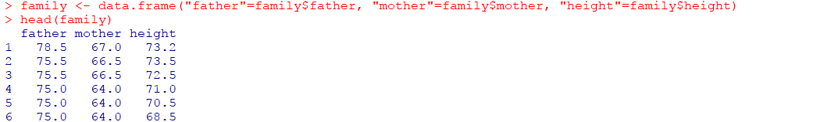
선형회귀 R 프로그래밍 실습
필요데이터 추출
family 데이터에서, family, sex, nkids는 분석에 필요없는 변수이므로
필요한 변수인 father, mother, height만 뽑아준다.

Slide 28
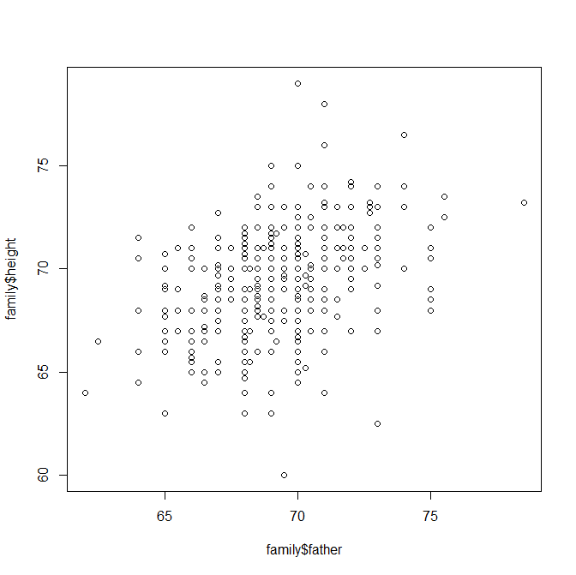
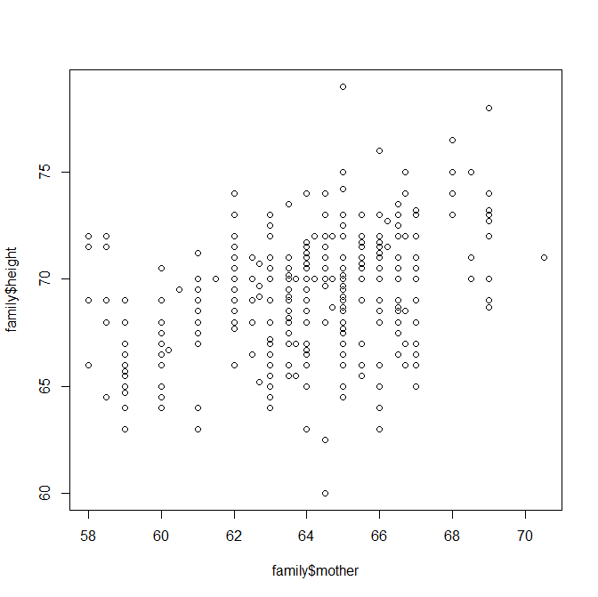
선형회귀 R 프로그래밍 실습
변수들의 시각화
plot(x=family$father, y=family$height)
plot(x=family$mother, y=family$height)

Slide 29
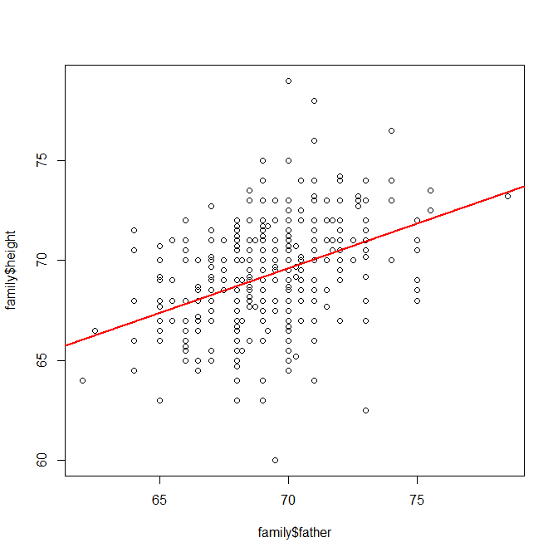
선형회귀 R 프로그래밍 실습
기본 선형방정식의 해석
plot(x=family$father, y=family$height)
result <- lm(family$height ~ family$father)
summary(result)
abline(result, col="red", lwd=2)
Coefficients:
Estimate Std. Error t value Pr(>|t|)
(Intercept) 38.30854 3.41638 11.213 <2e-16 ***
family$father 0.44711 0.04936 9.058 <2e-16 ***
---
아이의 키 Height = 0.44711 * father + 38.30854
아버지의 키와 아들의 키에 대한 선형방정식

Slide 30
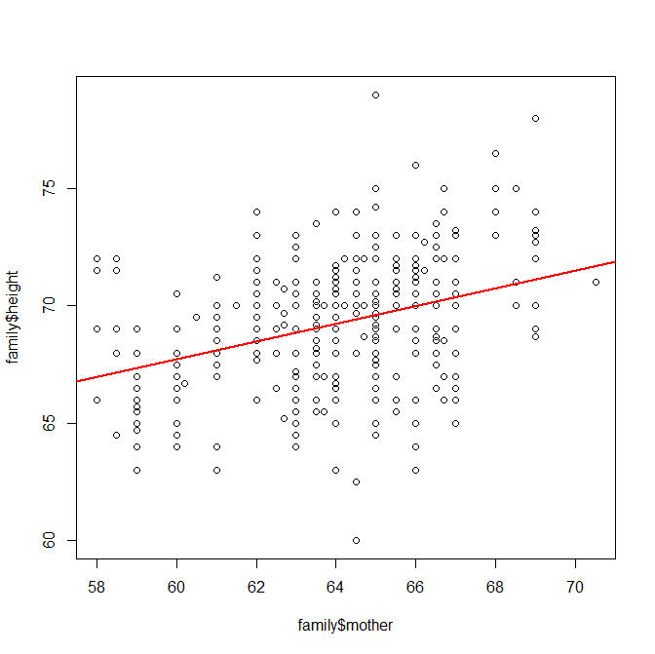
선형회귀 R 프로그래밍 실습
기본 선형회귀 방정식의 해석
plot(x=family$mother, y=family$height)
result <- lm(family$height ~ family$mother)
summary(result)
abline(result, col="red", lwd=2)
Coefficients:
Estimate Std. Error t value Pr(>|t|)
(Intercept) 45.10815 3.20488 14.075 < 2e-16 ***
family$mother 0.37703 0.05005 7.534 2.68e-13 ***
---
아이의 키 Height = 0.37703 * mother + 45.10815
어머니의 키와 아들의 키에 대한 선형방정식
아버지의 키가 어머니의 키보다 영향력이 크다.

Slide 31
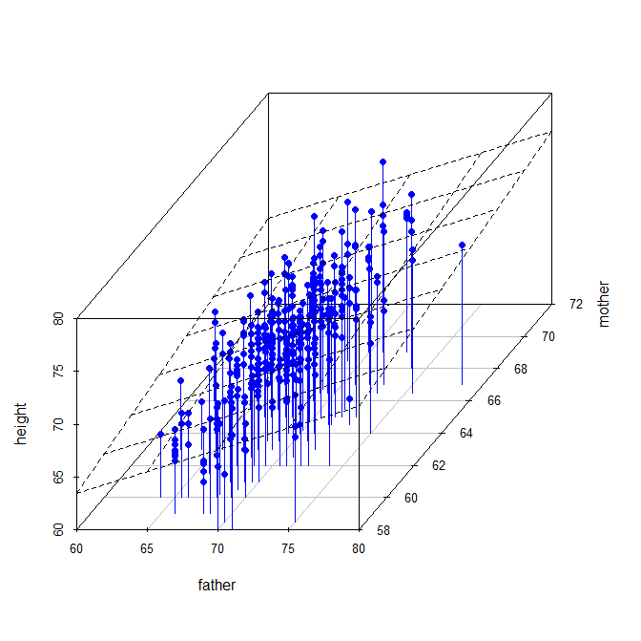
선형회귀 R 프로그래밍 실습
선형회귀 방정식의 시각화
#family 데이터를 이용하여 3차원 좌표에 데이터를 시각화한다.
s3d <- scatterplot3d(family, type = "h", color = "blue", angle=55, pch = 16)
#다중회귀 분석법을 이용하여 아이의 키에 대한 방정식을 구한다.
result3d <- lm(family$height ~ family$father + family$mother)
# 구해진 2차원 방정식을 3차원 좌표에 면으로 시각화 한다.
s3d$plane3d(result3d)

Slide 32
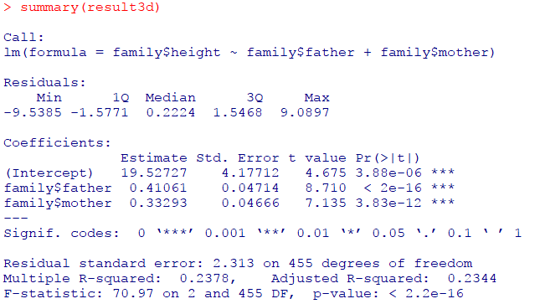
선형회귀 R 프로그래밍 실습
선형회귀 방정식 결과
아이의 키 Height = 0.41061 * father + 0.33293 * mother + 19.52727

Slide 33
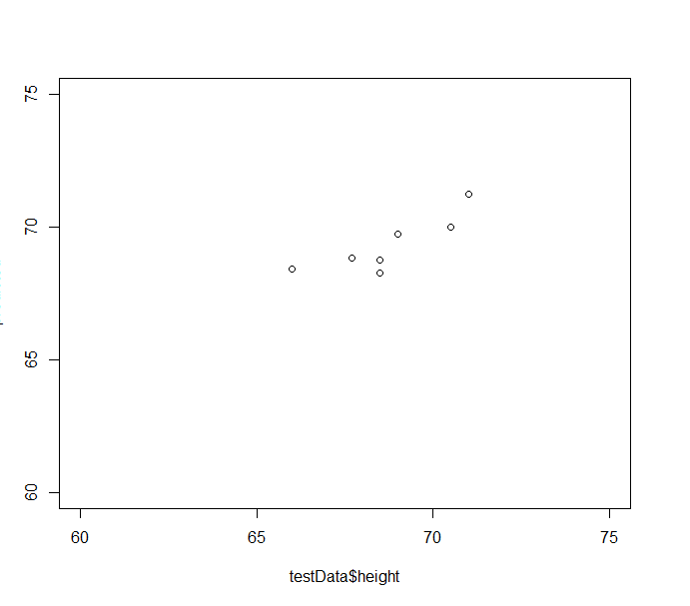
선형회귀 R 프로그래밍 실습
새로운 데이터에 대한 예측
실제 데이터를 이용하여 회귀 방정식의 성능 평가
testData <- read.table("02.Heights_test.txt", header=T)
testData <- data.frame("father"=testData$father,
"mother"=testData$mother,
"height"=testData$height)
#회귀방정식을 활용하여 예측값 구하기
predicted <- 0.41061 * testData$father +
0.33293 * testData$mother +
19.52727
#father
#mother
#y intercept
Predicted
예측값과 실제값의 분포를 시각화 하기
plot(x=testData$height, predicted, xlim=c(60, 75), ylim=c(60, 75))
#xlim과 ylim은 x축의 범위, y축의 범위를 뜻한다.

Slide 34

선형회귀 R 프로그래밍 실습
회귀분석의 성능평가
#예측값과 실제값의 차이 구하기
Error <- testData$height - predicted
#MSE: Mean squared error 평균 제곱근 오차.
#선형회귀 방정식의 성능을 평가하는 척도
MSE = mean(Error^2)
print(MSE)

Slide 35
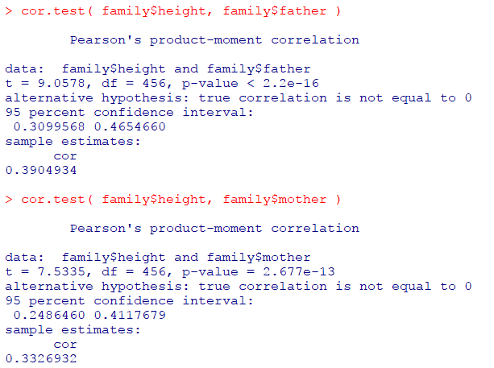
선형회귀 R 프로그래밍 실습
상관분석
가족에서 아버지와 아들의 키는
약 0.39정도의 뚜렷한 양적 상관계수를 가진다.
가족에서 어머니와 아들의 키는
약 0.33정도의 뚜렷한 양적 상관계수를 가진다.

Slide 36
정리
회귀 이론의 기본 개념
종속변수와 독립변수
독립변수의 Coefficient 개념
손실함수와 최소제곱법
단순 선형회귀와 다중 선형회귀의 차이
평균제곱근 오차 [MSE]를 통해 회귀 방정식의 성능을 평가
피어슨 상관분석의 결과를 해석

